Slide 1



Slide 2




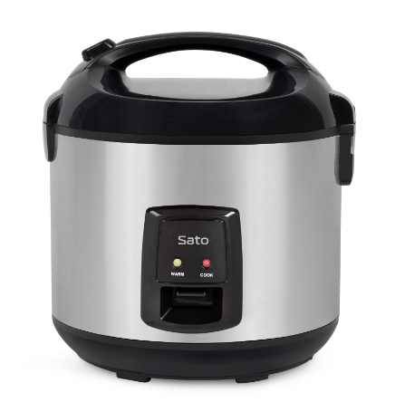
Khi muốn sử dụng
một sản phẩm bất kì (thuốc bổ, sữa, đồ dùng điện tử,…), việc đầu tiên em hoặc ba/mẹ thường hay làm đó là gì?

Slide 3
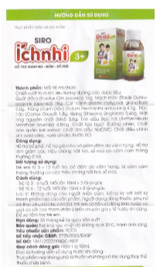
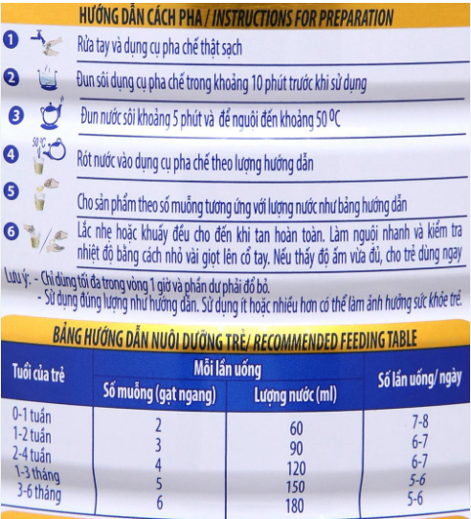

Vậy, để viết hướng dẫn sử dụng một sản phẩm, chúng ta cần làm gì?
Để sử dụng tốt sản phẩm, chúng ta cần đọc hướng dẫn sử dụng.

Slide 4


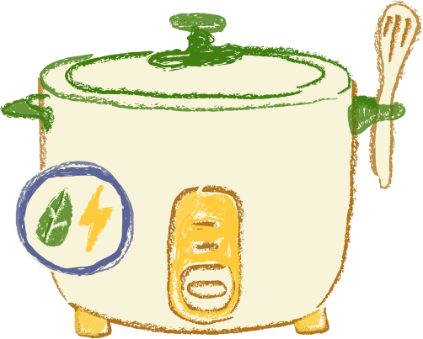


?

Slide 5



Slide 6


* Năng lực đặc thù:
- Biết đọc hiểu, tra cứu thông tin trên hướng dẫn sử dụng một sản phẩm.
- Biết cách viết hướng dẫn sử dụng cho một sản phẩm.
* Năng lực chung: năng lực ngôn ngữ, làm việc nhóm, giải quyết vấn đề sáng tạo.
* Phẩm chất: chăm chỉ, trách nhiệm.

Slide 7

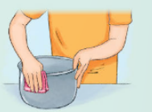
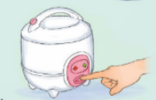
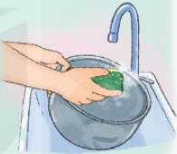
Đọc văn bản hướng dẫn sử dụng nồi cơm điện và trả lời câu hỏi
HƯỚNG DẪN SỬ DỤNG NỒI CƠM ĐIỆN
Nồi cơm điện là đồ dùng khá phổ biến trong các gia đình. Nhưng sử dụng nồi cơm điện đúng cách thì không phải ai cũng biết. Dưới đây là hướng dẫn sử dụng nồi cơm điện.
  1. Trước khi nấu cơm
  Đổ gạo đã vo vào lòng nồi.
  Dùng khăn lau khô mặt ngoài lòng nồi trước khi đặt vào nồi.
Không nên vo gạo trong lòng nồi để bảo vệ lớp chống dính.
2. Khi nấu cơm
  Đóng chặt nắp nồi.
  Cắm điện và nhấn nút nấu.
Không mở nồi trong suốt quá trình nấu.
3. Sau khi nấu cơm
  Lấy hết cơm ra khỏi lòng nồi.
  Dùng vật liệu mềm để làm sạch các bộ phận của nồi. Nếu dùng vật liệu cứng (như kim loại), sẽ làm nồi bị trầy xước.

Slide 8


Đọc văn bản hướng dẫn sử dụng nồi cơm điện và trả lời câu hỏi
TRẢ LỜI CÁC CÂU HỎI SAU:
a. Văn bản trên hướng dẫn sử dụng sản phẩm gì?
b. Việc sử dụng sản phẩm đó chia làm mấy bước?
c. Trong mỗi bước, sản phẩm đó được sử dụng như thế nào?
a. Văn bản trên hướng dẫn sử dụng nồi cơm điện.
b. Việc sử dụng nồi cơm điện chia làm 3 bước.

Slide 9
Đọc văn bản hướng dẫn sử dụng nồi cơm điện và trả lời câu hỏi
TRẢ LỜI CÁC CÂU HỎI SAU:
c. Trong mỗi bước, sản phẩm đó được sử dụng như thế nào?
Trong mỗi bước, sản phẩm đó được sử dụng theo một cách riêng:
  1. Trước khi nấu cơm
  Đổ gạo đã vo vào lòng nồi.
  Dùng khăn lau khô mặt ngoài lòng nồi trước khi đặt vào nồi.
Không nên vo gạo trong lòng nồi để bảo vệ lớp chống dính.
2. Khi nấu cơm
  Đóng chặt nắp nồi.
  Cắm điện và nhấn nút nấu.
Không mở nồi trong suốt quá trình nấu.
3. Sau khi nấu cơm
  Lấy hết cơm ra khỏi lòng nồi.
  Dùng vật liệu mềm để làm sạch các bộ phận của nồi. Nếu dùng vật liệu cứng (như kim loại), sẽ làm nồi bị trầy xước.

Slide 10




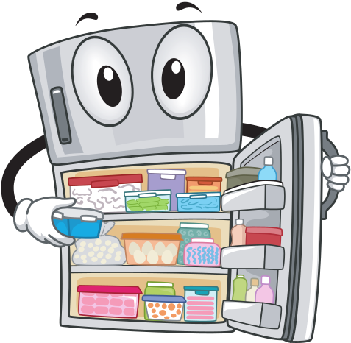

Cách viết hướng dẫn sử dụng một sản phẩm:
Nêu rõ các bước
sử dụng sản phẩm.
Nêu các việc cần làm trong mỗi bước.

Slide 11


Slide 12



Trao đổi về cách viết hướng dẫn sử dụng một sản phẩm:
  Các bước sử dụng sản phẩm
  Những việc cần làm trong mỗi bước
Thảo luận nhóm 4
  Lựa chọn sản phẩm
  Nêu ra các bước sử dụng sản phẩm
  Nêu chi tiết những việc cần làm trong mỗi bước
Chia sẻ trước lớp
Phân công các thành viên trình bày trước lớp
Chia sẻ

Slide 13


Hãy trao đổi các bước sử dụng máy sấy tóc
- Trước khi sử dụng: Kiểm tra máy sấy: dây diện có bị đứt, hở,....
- Trong khi sử dụng:
  01
  02
  03
  04
Bật máy sấy, lựa chọn chế độ sấy vừa phải.
Duy trì khoảng cách giữa máy sấy và tóc.
Liên tục đảo chiều luồng sấy khí sấy.
Tắt máy
Bấm các nút bấm về vị trí ban đầu.
Không nên tập trung sấy một chổ quá lâu mà nên sấy đều xung quanh theo từng phần (đoạn) tóc.
Sử dụng các nút bấm trên thân máy để lựa chọn chế độ sấy phù hợp.
Nên để máy cách xa tóc từ 15-20cm và để máy nghiêng một góc từ 30-45 độ
- Sau khi sử dụng: Vệ sinh máy sấy

Slide 14


Chia sẻ các bước hướng dẫn sử dụng một sản phẩm cho người thân của em.

